Slide 1







第八章
第八章
矢量代数与空间解析几何的总结
本章的重点：向量运算、平面与
直线以及曲面与曲线的方程及图形
机动 目录 上页 下页 返回 结束

Slide 2
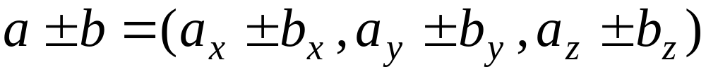
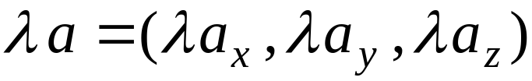
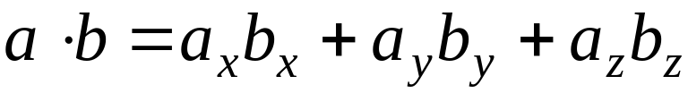
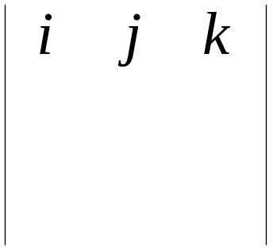







1. 向量运算
设
加减:
数乘:
点积:
叉积:
机动 目录 上页 下页 返回 结束

Slide 3
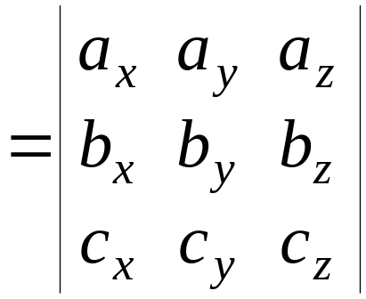





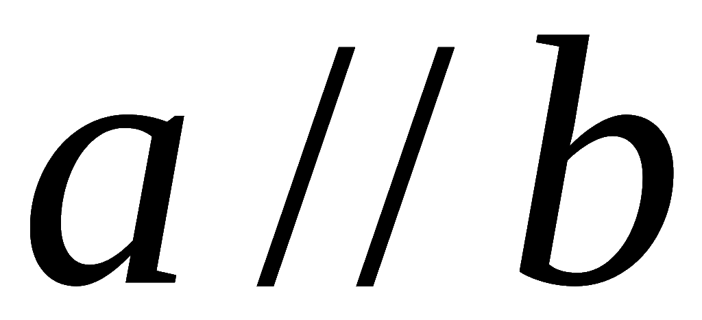

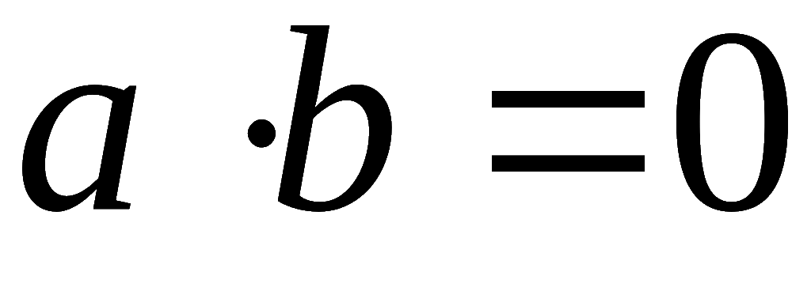
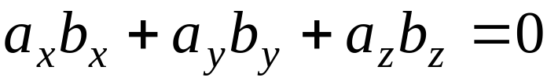
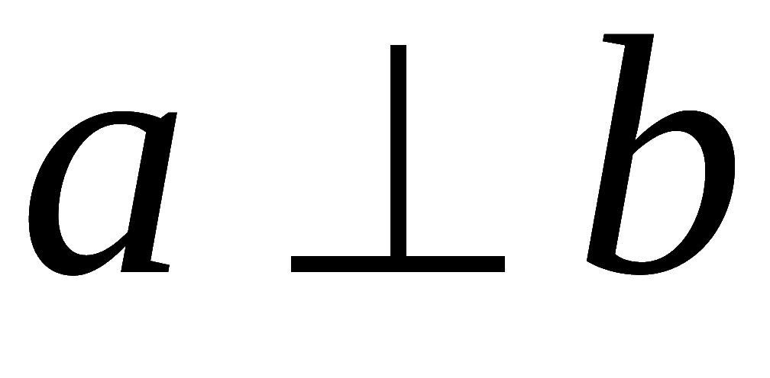


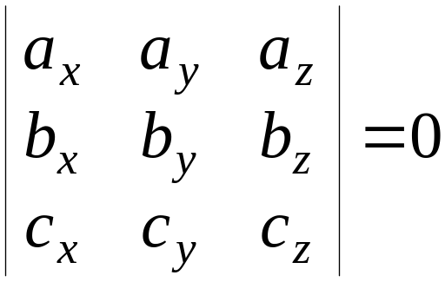
混合积:
2. 向量关系:
机动 目录 上页 下页 返回 结束

Slide 4

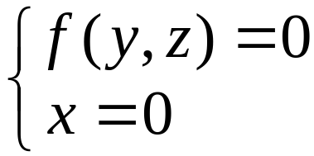
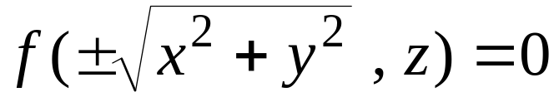

3. 空间曲面
三元方程
球面
旋转曲面
如, 曲线
绕 z 轴的旋转曲面:
柱面
如,曲面
表示母线平行 z 轴的柱面.
又如,椭圆柱面, 双曲柱面, 抛物柱面等 .
机动 目录 上页 下页 返回 结束

Slide 5


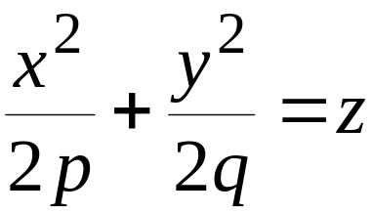
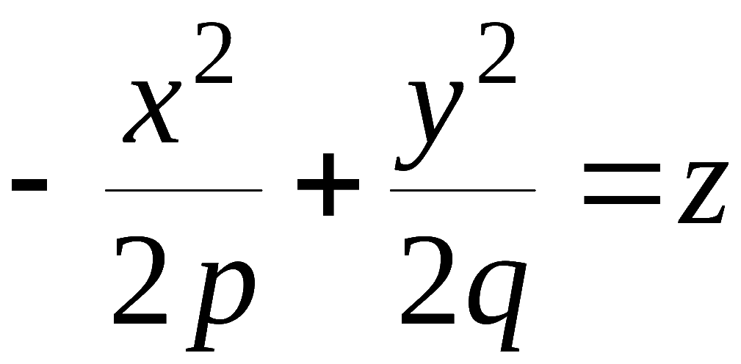
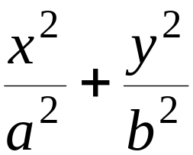
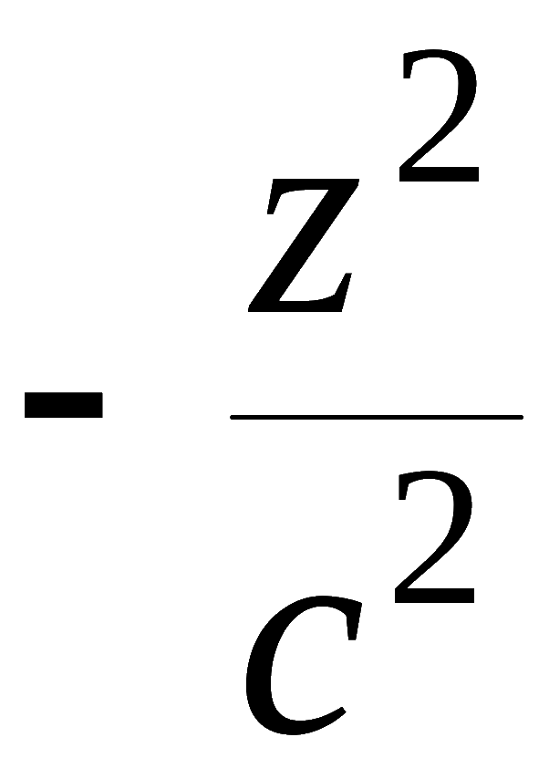


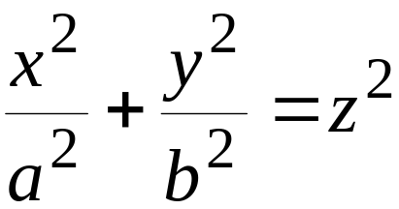
4. 二次曲面
三元二次方程
椭球面
抛物面:
椭圆抛物面
双曲抛物面
双曲面:
单叶双曲面
双叶双曲面
椭圆锥面:
机动 目录 上页 下页 返回 结束

Slide 6
5.空间曲线
空间曲线
三元方程组
或参数方程
(如, 圆柱螺线)
求投影曲线
机动 目录 上页 下页 返回 结束

Slide 7

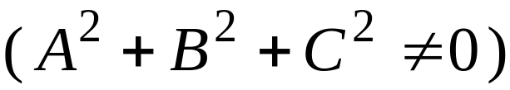



6.平面基本方程:
一般式
点法式
截距式
三点式
机动 目录 上页 下页 返回 结束

Slide 8
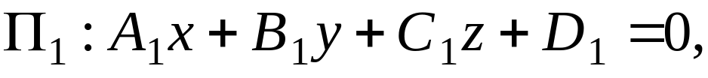
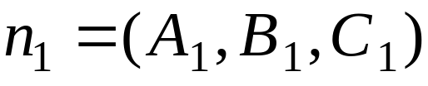

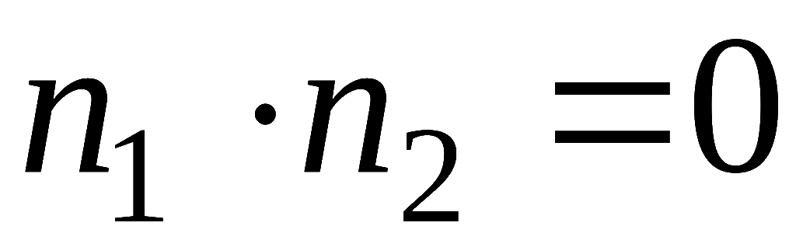



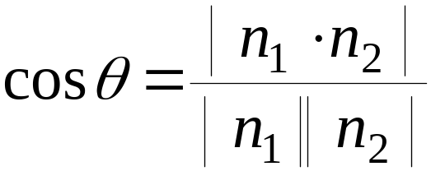
7.平面与平面之间的关系
平面
平面
垂直:
平行:
夹角公式:
机动 目录 上页 下页 返回 结束

Slide 9
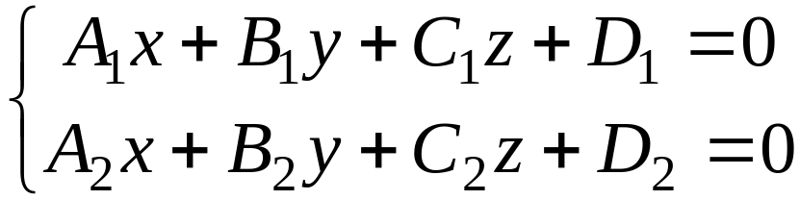


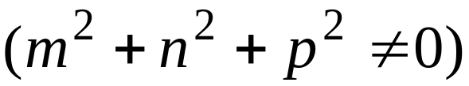
8. 空间直线方程
一般式
对称式
参数式
机动 目录 上页 下页 返回 结束

Slide 10
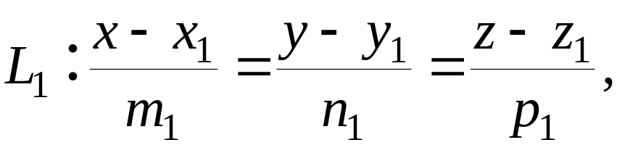
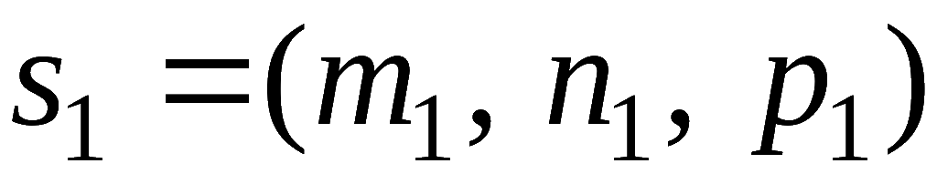
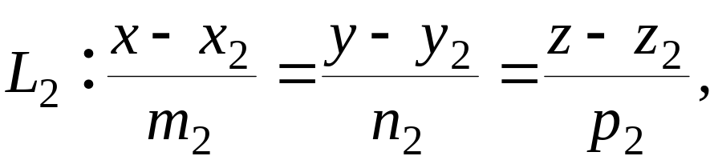
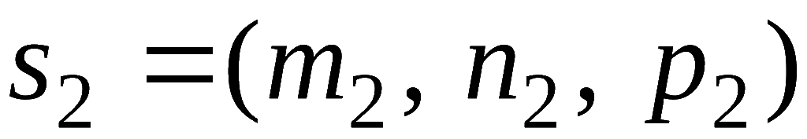


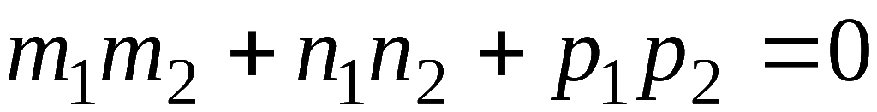
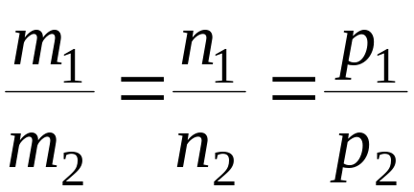


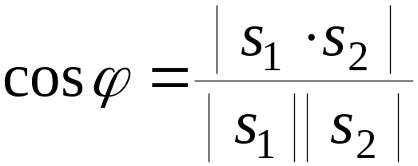
9. 线与线的关系
直线
直线
夹角公式:
机动 目录 上页 下页 返回 结束

Slide 11


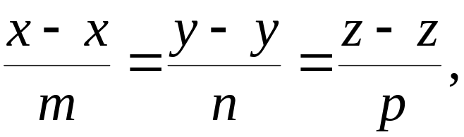

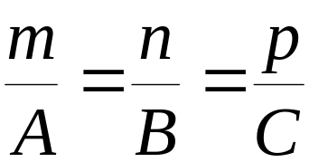



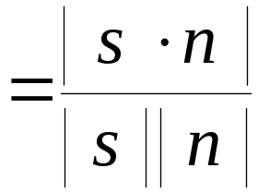




10. 面与线间的关系
平面 Π :
直线 L :
L⊥Π
L // Π
夹角公式：
机动 目录 上页 下页 返回 结束

Slide 12
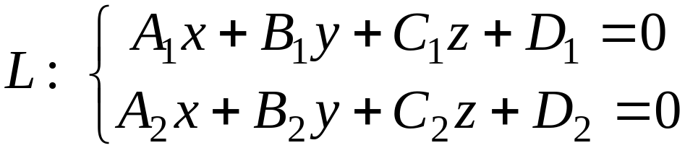




11. 相关的几个问题
(1) 过直线
的平面束
方程
机动 目录 上页 下页 返回 结束

Slide 13

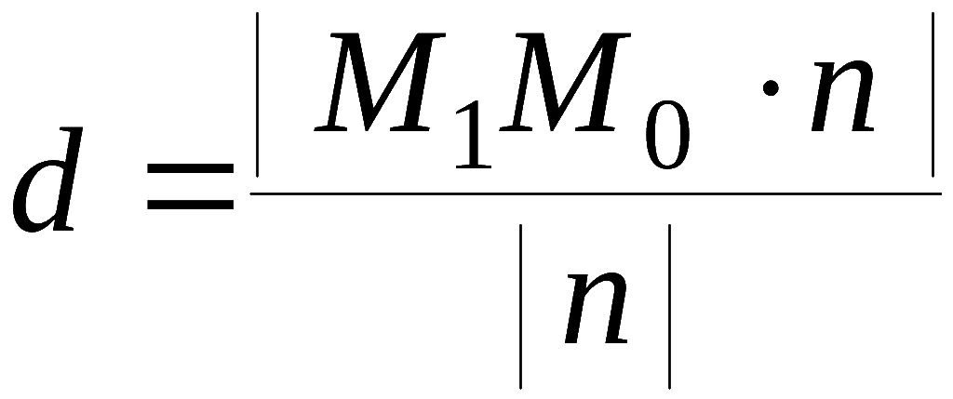


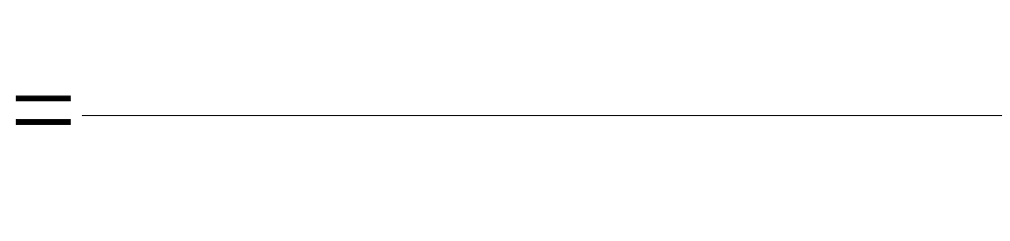
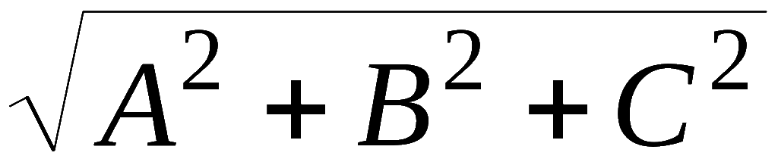

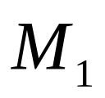
(2)点
到平面 Π ：A x+B y+C z+D = 0
的距离为
d
Π
机动 目录 上页 下页 返回 结束

Slide 14

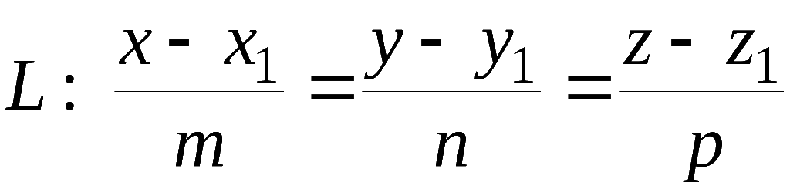

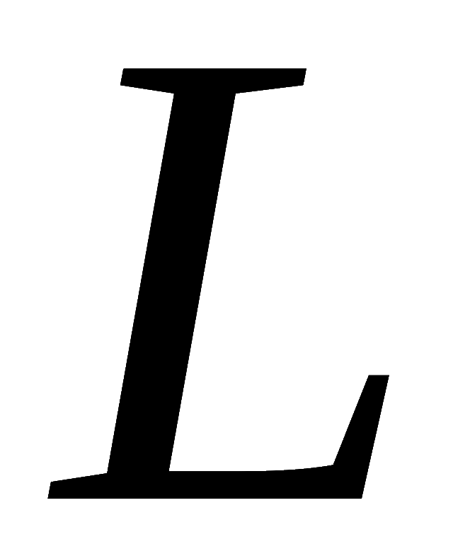
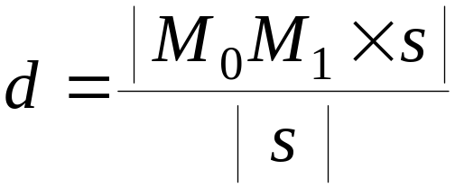


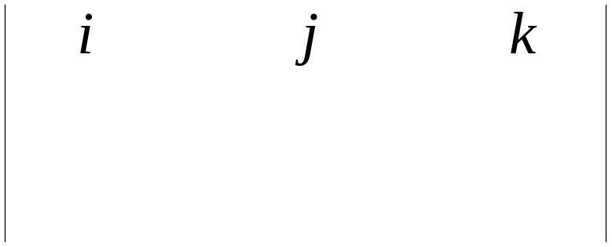
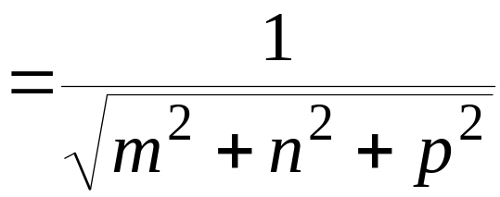


(3) 点
到直线
的距离
为
d
机动 目录 上页 下页 返回 结束

